Slide 1

FCI Mountain Bike Marlene Südtirol Sunshine Race
XCO Team Managers Meeting

Slide 2
Pallweber Florian (ITA) President CO
Wieser Rosa (ITA) Secretary
BONDESAN Matteo (ITA) DOF
SUNSHINE RECERS NALS
Contact: Pallweber Florian
Tel +39 331 9234125
Email: info@sunshineracers-nals.it
COMITATO ORGANIZZATORE
Presidente | OLDANI Vittorio (ITA)
Segretario | BORSINI Carmela (ITA)
Giudice di arrivo | MENICUCCI Gianluca (ITA)
Componente | MOLLO Loredana (ITA)
Componente | SAINI Flavio (ITA)
Componente | TOMADA Maurizio (ITA)
COLLEGIO di GIURIA

Slide 3
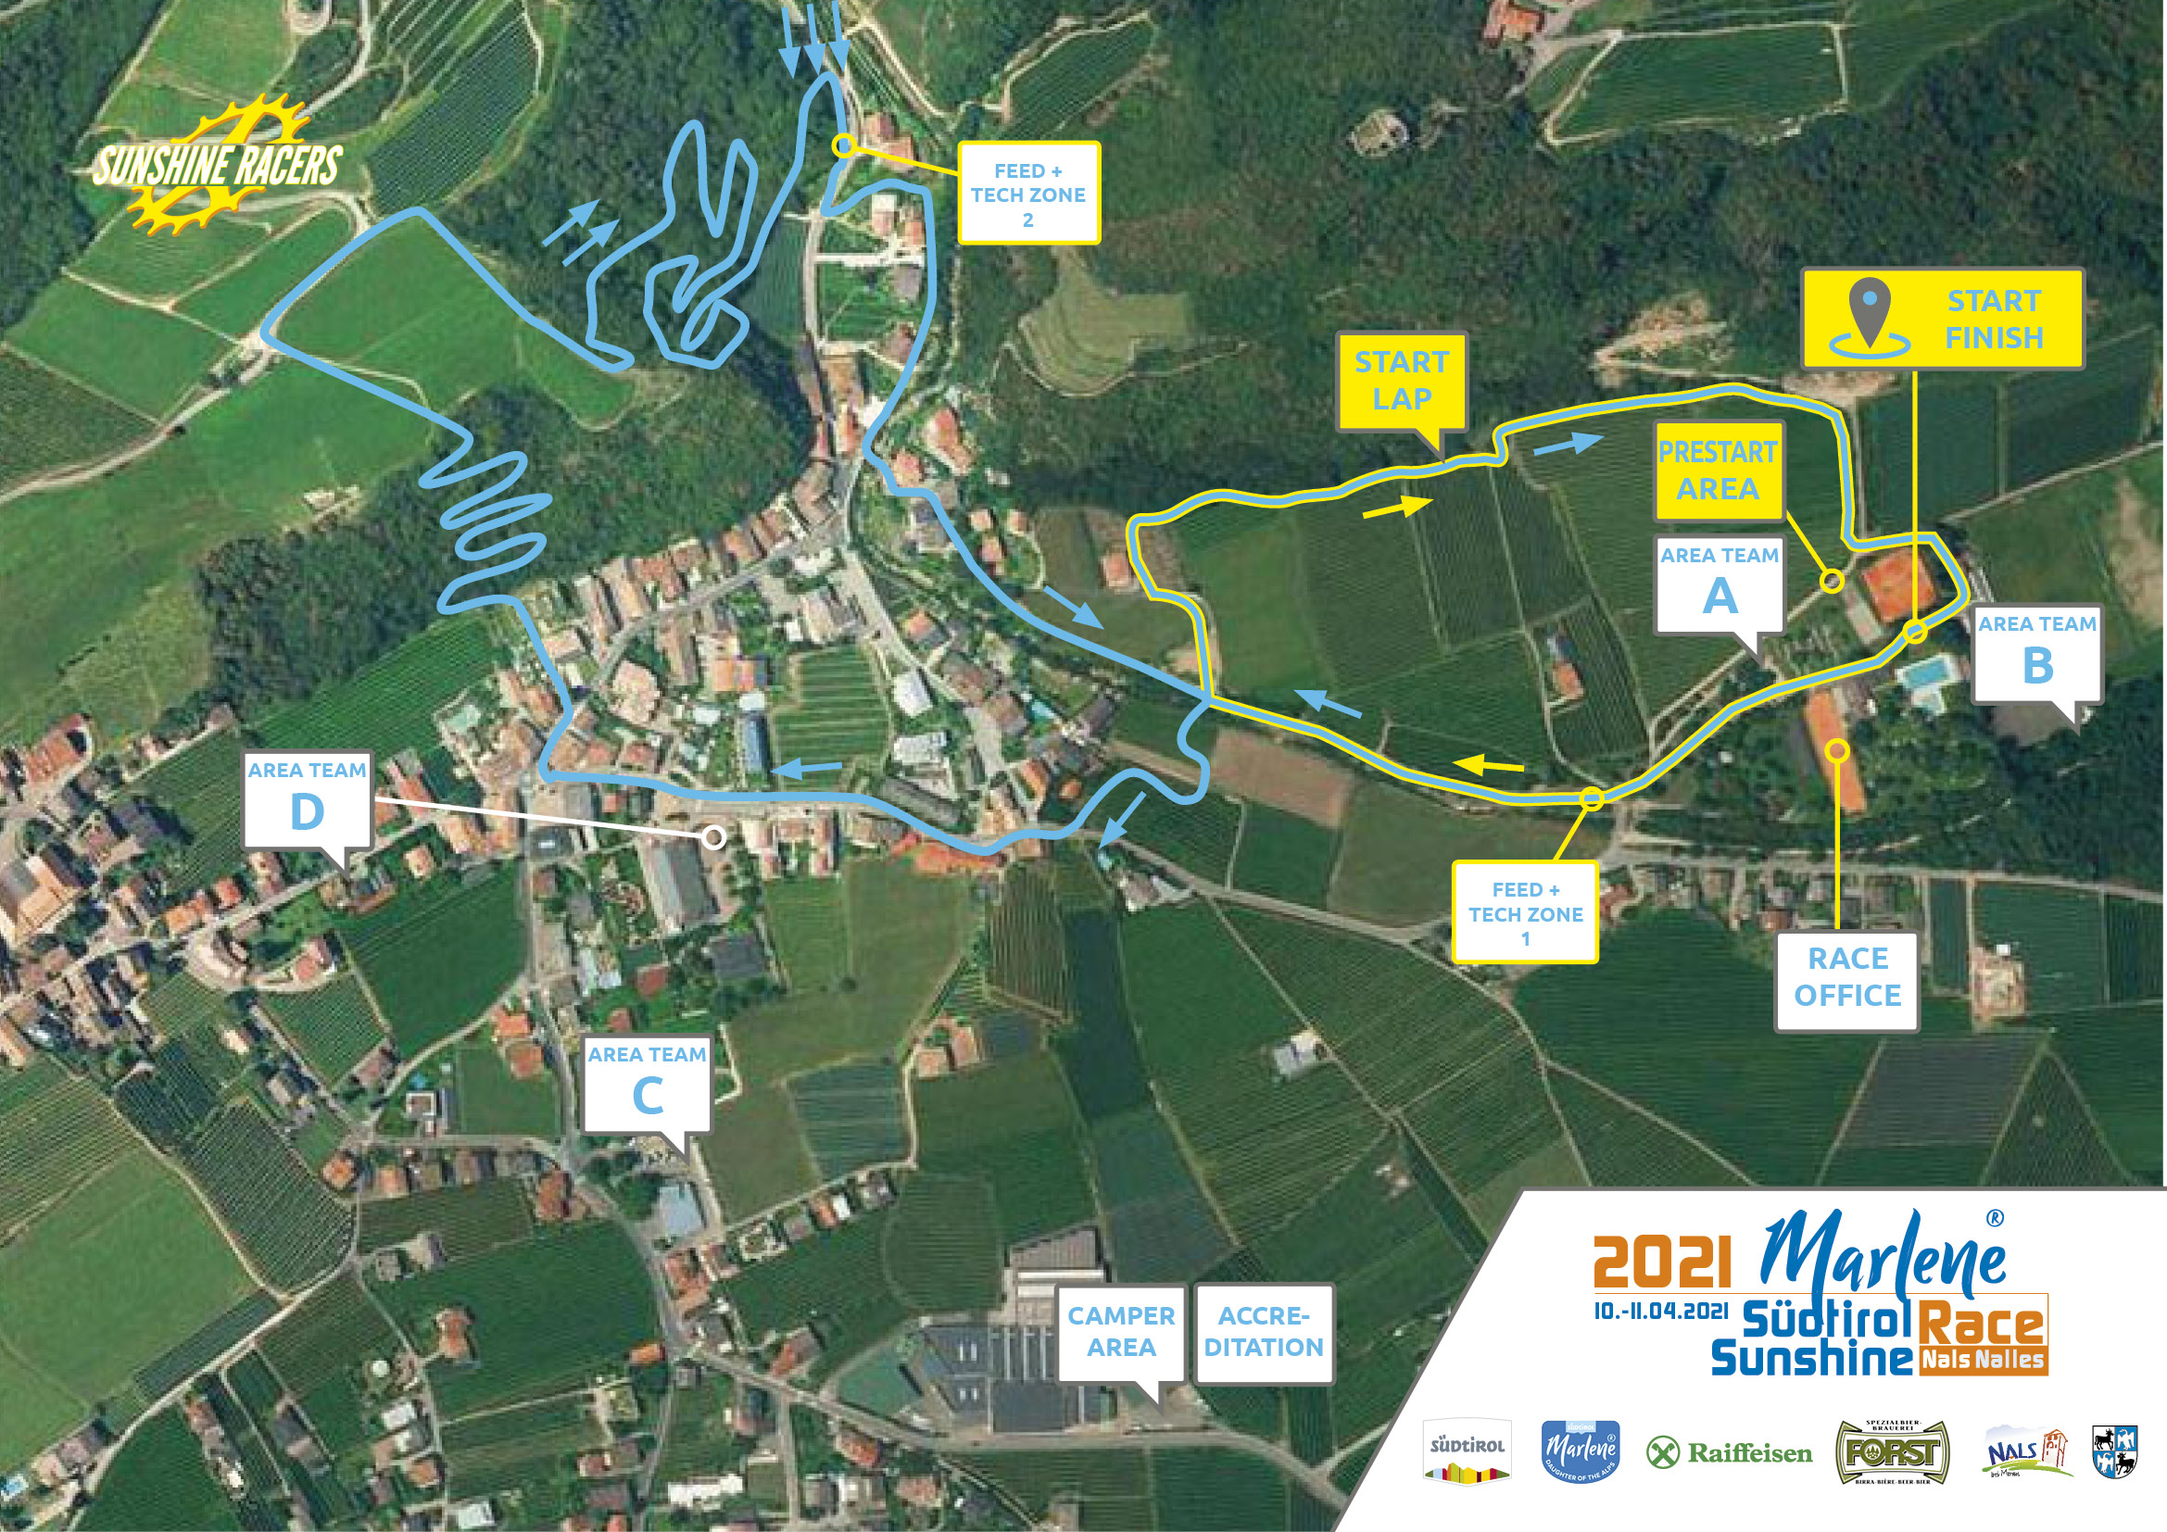
Dati tecnici: lunghezza: 3,8 km/giro dislivello: 180 m/giro

Slide 4
PROGRAMMA GARA GIOVANILE
Dalle | Alle
17:00 | 19:00 | VERIFICA TESSERE
8:00 |  | VERIFICA TESSERE Sino a 1 ora prima della partenza
11 aprile 2026
VERIFICA TESSERE RITIRO NUMERI
12 aprile 2026
Ore | categoria | Giri
9:30 | Donne Allieve 2^ anno | 3
 | Donne Allieve 1^ anno | 3
 | Donne Esordienti 2^ anno | 2
 | Donne Esordienti 1^ anno | 2
10:30 | Esordienti 1^ anno | 2+SL | Gara con regola 80%
11:30 | Esordienti 2^ anno | 2+SL | Gara con regola 80%
12:30 | Allievi 1^ anno | 3+SL | Gara con regola 80%
13:30 | Allievi 2^ anno | 3+SL | Gara con regola 80%
CHIAMATA IN GRIGLIA 15 MIN PRIMA DI OGNI PARTENZA
Il numero dei giri sarà confermato al momento della partenza
Per le gare con partenza alle 9:30 e alle 10:30 il percorso viene ridotto andando a togliere il salto nella parte bassa del tracciato.

Slide 5
- Cerimonia di premiazione -
Immediatamente dopo l’arrivo
Podio: primi 5 classificati
Il montepremi sarà pagato direttamente in posto presso la segreteria al termine della gara e comunque entro le ore 16 del giorno 12 aprile 2026

Slide 6
- Antidoping information -
FAI ATTENZIONE! Un certo numero di controlli antidoping
potrebbero essere fatti come da regolamento NADO ITA
Pay attention!
A certain amount of testing could be conducted according to the NADO ITA rules and the procedures and instructions of the national anti-doping agency
Attention !
Un certain nombre de contrôles pourraient être effectués conformément aux règles de la NADO ITA et aux procédures et instructions de l'agence nationale antidopage
Anti-doping rooms / Salles antidopage
Sportzone Nals
c/o Zona Sportiva di Nalles (Bz)

Slide 7
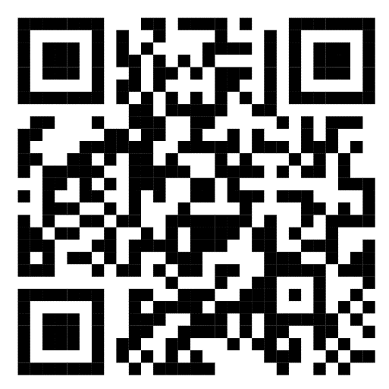

Informazione e risultati
information and results
informations et résultats

Slide 8

Thank you
and
Good Luck !
Grazie
e
Buona gara!
Merci
et
Bonne chance !

